Slide 1

Proyecto Final Ciberseguridad
Análisis Forense, Pentesting y Respuesta a Incidentes
David Alonso Montero
Mayo 2025

Slide 2
índice
Incidente de Seguridad
Pentesting
Plan de Respuesta y Certificación ISO 27001

Slide 3

Informe 1 – Incidente de Seguridad Hallazgos clave:
Acceso SSH como Root: IP 192.168.0.134.
Permisos 777 en Directorios WordPress.
Contraseñas débiles (ej:”123456”).

Slide 4
Informe 1 – Incidente de Seguridad Mitigación del Incidente:
Bloqueo de IP en Firewall (iptables)
Restricción de Permisos (chmod 755/644/640)
Configuración segura de SSH (PermitRootLogin no)
RECOMENDACIONES:
Contraseñas Seguras y Autenticación Multifactor (MFA)
Implementar fail2ban

Slide 5
Informe 2 – Pentesting Otras Vulnerabilidades detectadas:
FTP: Acceso anónimo habilitado.
HTTP: WordPress desactualizado y sin seguridad

Slide 6
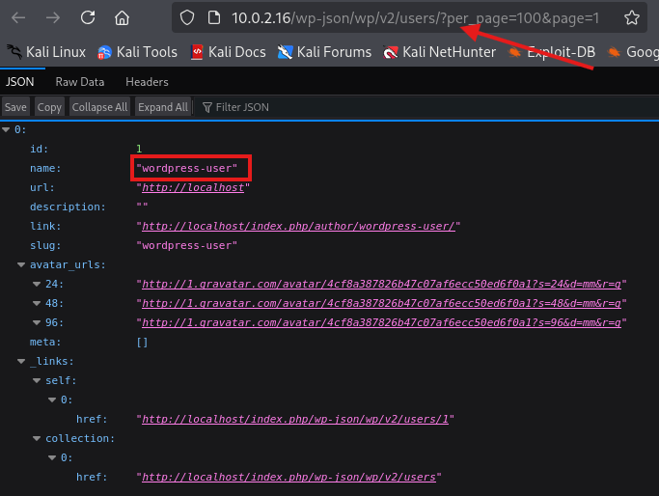
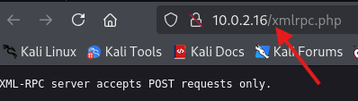
Informe 2 – Pentesting Explotación de Wordpress-Reconocimiento
Aprovechamos la API para listar usuarios.
Se descubre usuario “Wordpress-user”
Confirmamos XML-RPC activo.

Slide 7
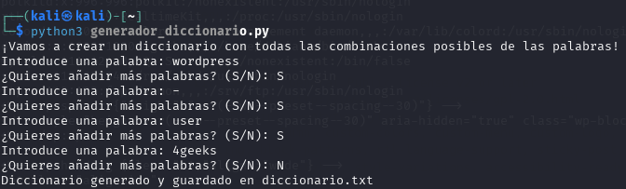
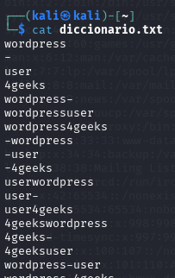

Informe 2 – Pentesting Explotación de Wordpress-Ataque de diccionario
Creación de Script para CREAR Diccionario Personalizado.
Obtenemos 64 combinaciones totales

Slide 8
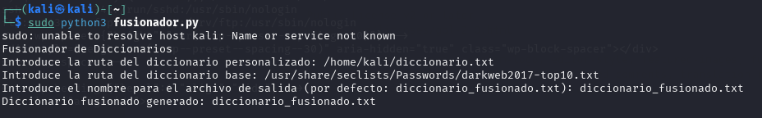
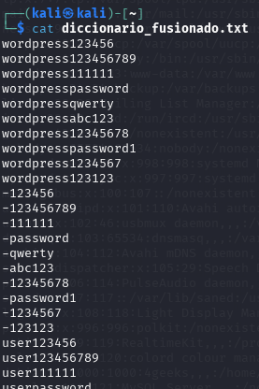

Informe 2 – Pentesting Explotación de Wordpress-Ataque de diccionario
Creación de Script para FUSIONAR nuestro diccionario con otro.
Obtenemos 640 combinaciones totales

Slide 9
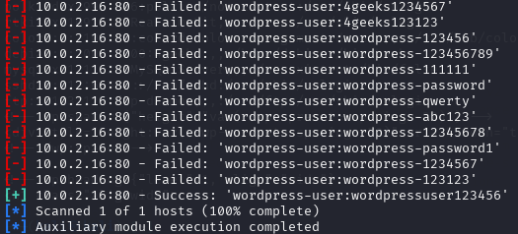
Informe 2 – Pentesting Explotación de Wordpress-Ataque de diccionario
Utilizamos Metasploit para lanzar un Ataque de Diccionario por XML-RPC.
auxiliary/scanner/http/wordpress_xmlrpc_login

Slide 10
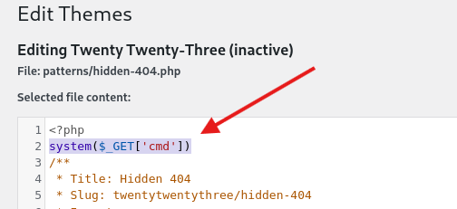
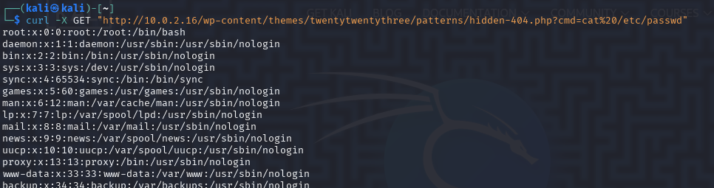
Informe 2 – Pentesting Explotación de Wordpress-Ejecución de comandos
Inyectamos código en cualquier archivo .php aprovechando el editor de archivos de wordpress.
Con curl confirmamos la ejecución de comandos remota.

Slide 11
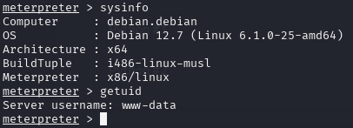
Informe 2 – Pentesting Explotación de Wordpress-Obteniendo shell
Ejecutamos una Reverse Shell
La capturamos con Metasploit

Slide 12
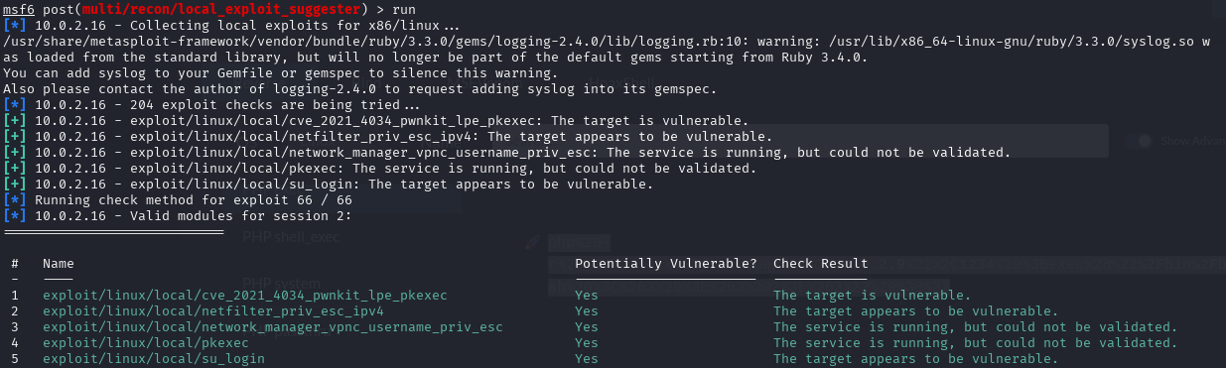
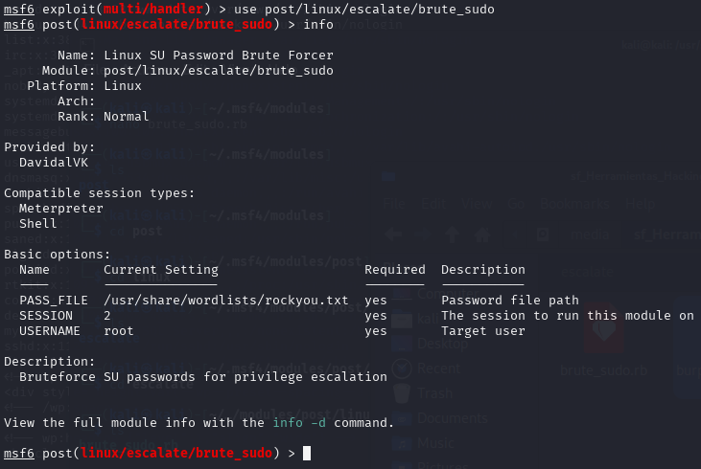

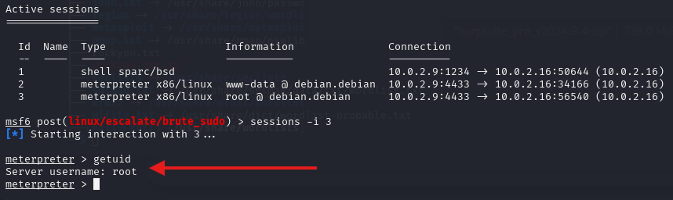
Informe 2 – Pentesting Explotación de Wordpress-Escalando a root
Tras comprobar el sistema, tenemos 5 posibles exploits.
Creamos nuestro propio módulo de Metasploit para escalar a root.

Slide 13
Informe 2 – Pentesting Correcciones Post-Pentesting:
FTP: Eliminar acceso anónimo y actualizar vsftpd.
HTTP: Actualizar WordPress y blindar instalación.

Slide 14
Informe 3 – Plan de respuesta de incidentes y certificación FASES DEL Plan de Respuesta (NIST SP 800-61)
Preparación: Equipo CSIRT y herramientas (SIEM, IDS).
Contención: Bloqueo de IP y aislamiento del servidor.
Recuperación: Restauración desde Backups cifrados.
Erradicación: Eliminación de malware y actualizaciones.

Slide 15
Informe 3 – Plan de respuesta de incidentes y certificación Certificación ISO 27001
Controles Clave:
MFA para servicios críticos.
Cifrado AES-256 en backups.
Auditorías semestrales.
Política de contraseñas segura y principio de menor privilegio.
Activo | Riesgo | Impacto | Probabilidad
Servidor Debian | Acceso no autorizado vía SSH | Alto | Media
Base de datos MySQL | Exposición de credenciales | Alto | Alta
Análisis de riesgo→

Slide 16


Fin de la presentación Todos los informes completos en:
github

